Slide 1
Grundlagen der Datenvisualisierung Projekt: Zürich Parkflächen Zwischenpräsentation
Ahmet Ekiz
Klaus Hipp
Mikhail Polishuk
Kevin Schorpp

Slide 2
Konzept - Verfeinerung
Karte von Zürich die je nach Filterung Daten zeigt
Bezirke
Parkplätze
Parks, Grünflächen und Waldflächen
Explorieren der Daten und Anzeige von zusätzlichen Informationen
Informationen zu Parks und anderen Flächen
Verhältnis von Grünflächen und Parkplätzen zur Bezirksfläche

Slide 3
Konzept - Status
Zu verwendende Daten und Quellen festgelegt
Fragestellungen:
Wie sind Grünflächen in den Bezirken verteilt?
Wie sind Parkplätze in den Bezirken verteilt?
Wie ist die Verteilung der Flächen in den Bezirken im Vergleich?

Slide 4
Daten - Status
Datenquellen
Open Street Map → Overpass Turbo ( GeoJSON )
Data.stadt-zuerich.ch ( GeoJSON, WMS und WMF )
Daten ( Polygone )
Waldflächen
Grünflächen
Parks
Daten ( Punkte )
Parkplätze → Nur Punkte, Normgröße Schweizerischer Parkplätze aber bekannt
Evtl. noch Parkhäuser

Slide 5
Visualisierung
Hauptdarstellung als Karte
Darstellung zusätzlicher Informationen mit „einfachen“ Visualisierungen
Pie-Charts uä.
Hervorhebung ausgewählter Flächen
Bei Auswahl von mehreren Bezirken:
Vergleich dieser Bezirke
Bei Auswahl einer Fläche
Anzeige von Zusatzinformationen

Slide 6
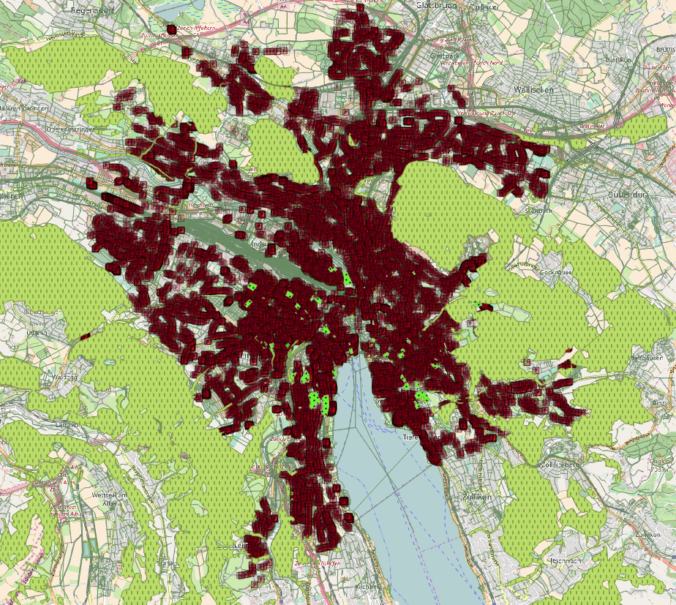
Visualisierung – Experiment 1

Slide 7
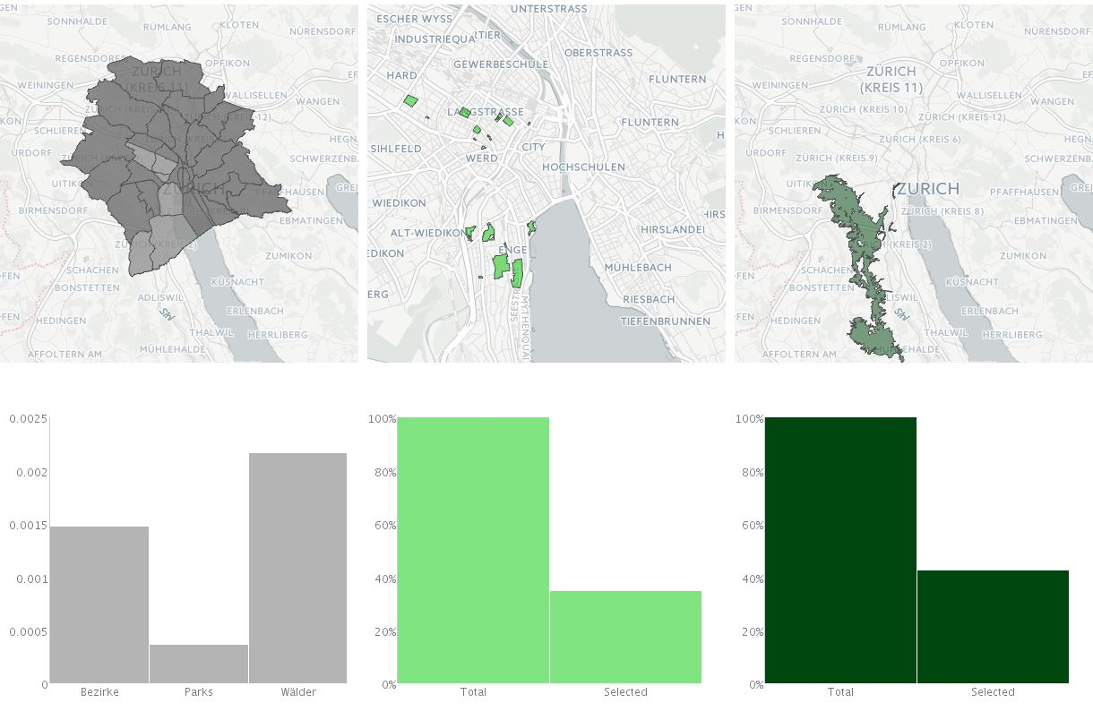
Visualisierung – Experiment 2

Slide 8
Entwicklung - Status
Sprache: Java
Bibliotheken:
Processing und Unfolding Maps für die Kartendarstellung
PControlP5 für die GUI

Slide 9
Gruppe
Kommunikation
Slack Channel
Technische Umgebung
QGIS – Datenexploration und Auswertung
Github – Code- und Dokumentenverwaltung
Java IDE ( Eclipse / IntelliJ )

Slide 10
Vielen Dank für Ihre Aufmerksamkeit

